Slide 1

Trường Tiểu học Hùng Thắng
Nhiệt liệt chào mừng quý thầy cô về dự giờ
Lớp 1B
Năm học: 2024 - 2025
GV : Vũ Thị Đào

Slide 2
Khởi động

Slide 4


KIỂM TRA BÀI CŨ
pha trà
phố cổ
quê nhà
ɂ
qua khế
Bà ra thủ đô.Bà cho bé quà quê.Bố đưa bà đi bờ Hồ,đi phố cổ.

Slide 5


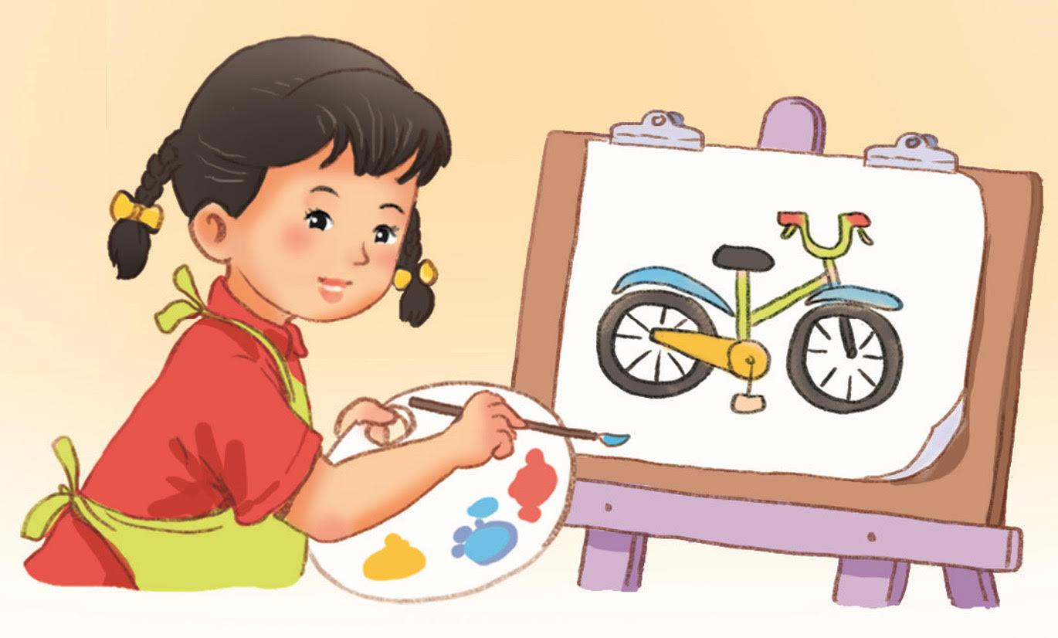

x
Hà vẽ xe đạp.
v
x

Slide 6


Bài 27: V v X x

Slide 7

v
v
e
vẽ
v

Slide 8
x
x
e
xe

Slide 9




v
x
v
v
v
x
x
x

Slide 10
Giải lao

Slide 11




v
v
v
x
x

Slide 12
v
x

Slide 13




Slide 14
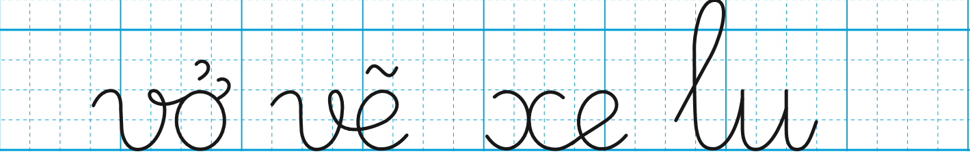

Slide 15





Giờ học kết thúc.
Chúc các em chăm ngoan, học giỏi.

Slide 16


Nghỉ hè bố mẹ cho Hà về quê. Quê Hà là xứ sở của dừa.

Slide 17



Slide 18


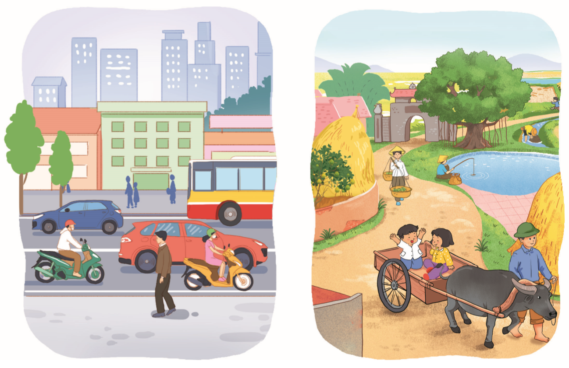
Thành phố và nông thôn.

Slide 19


CỦNG CỐ
BÀI HỌC

